Slide 1
Weekly Report
2020.09.15
Hongsik Kim
Mobile & Network Intelligence Laboratory

Slide 2
WPCN: Paper
WPCN 논문 제출 관련 이슈 해결 및 실험 결과 데이터 재검토

Slide 3
Current Status
주간 진행 사항
WPCN 논문 제출 관련 이슈 해결 및 실험 결과 데이터 재검토

Slide 4
Current Status
WPCN 논문 재검토
재현성 확보 및 논문 결과 데이터에 조작이나 오류가 없음을 증명
검토 결과 조작이나 오류가 없음을 확인
WPCN 논문 제출 관련 이슈 해결

Slide 5
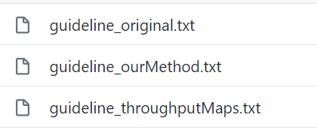
Current Status
WPCN 논문 재검토
논문 검토를 위한 Guideline 지정 및 배포
원본 논문
(https://ieeexplore.ieee.org/stamp/stamp.jsp?tp=&arnumber=7337464&tag=1)
구현 알고리즘의 데이터 검증 방법 소개
본 논문의 구현 알고리즘의
데이터 검증 방법 소개
Throughput Map 생성 알고리즘의
데이터 검증 방법 소개

Slide 6
Current Status
WPCN 논문 재검토
논문 검토를 위한 Guideline 지정 및 배포
(1)
기본 설정
(2)
Guideline_throughputMaps.txt
Throughput map 생성
(3)
Guideline_original.txt
원본 논문의 데이터 검증
(4)
Guideline_ourMethod.txt
본 논문의 데이터 검증

Slide 7
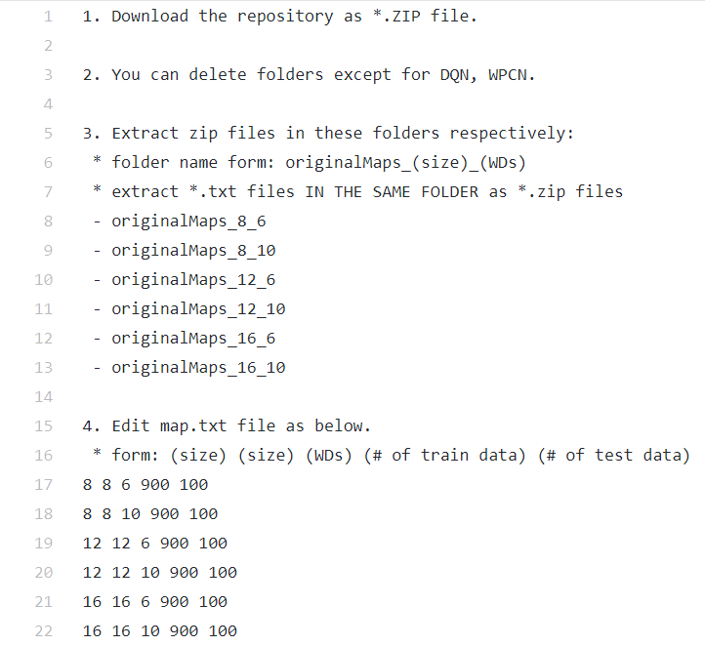
Current Status
WPCN 논문 재검토
논문 검토를 위한 Guideline 지정 및 배포
(1)
기본 설정
Wireless device map 텍스트 파일
압축 해제
검증할 map의 size 및 WD 개수 설정
(size size WD개수 train개수 test개수)

Slide 8
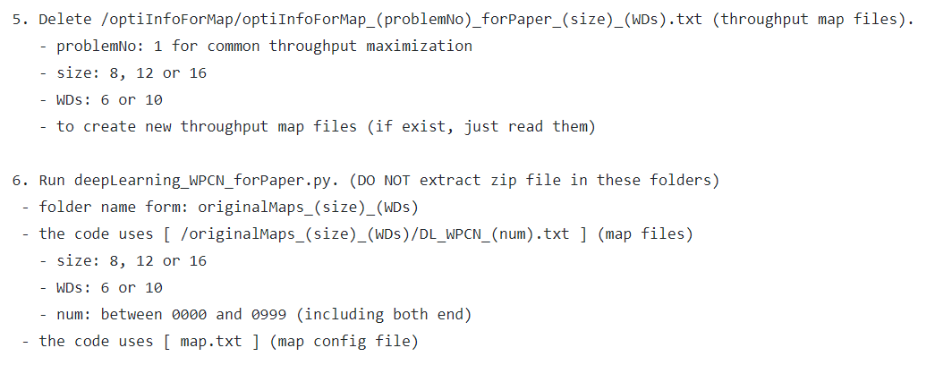
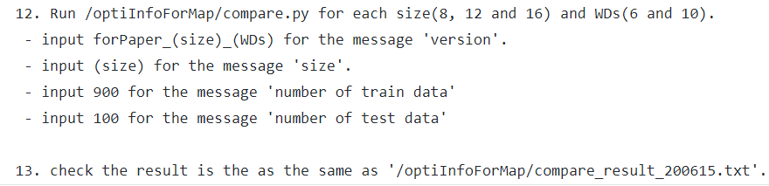
Current Status
WPCN 논문 재검토
논문 검토를 위한 Guideline 지정 및 배포
(2)
Guideline_throughputMaps.txt
Throughput map 생성
Throughput map이 있으면
새로 생성하는 대신 읽으므로
해당 파일 삭제
코드를 실행하여
Throughput map
생성
Throughput 비교
코드를 실행하여
결과 검증

Slide 9
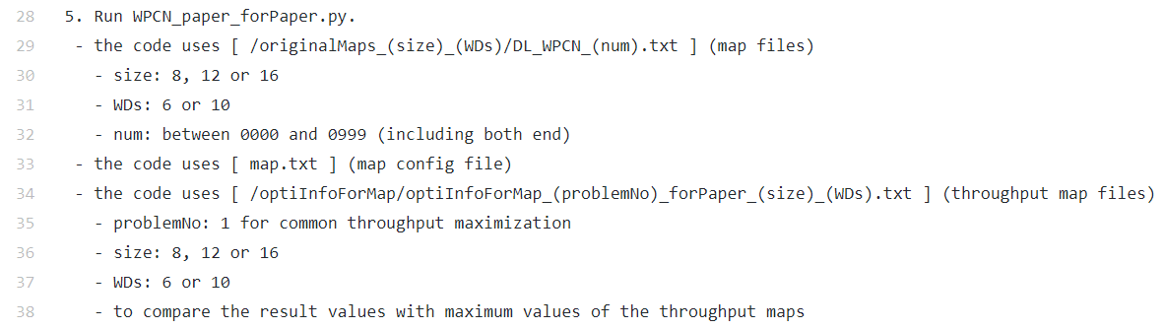
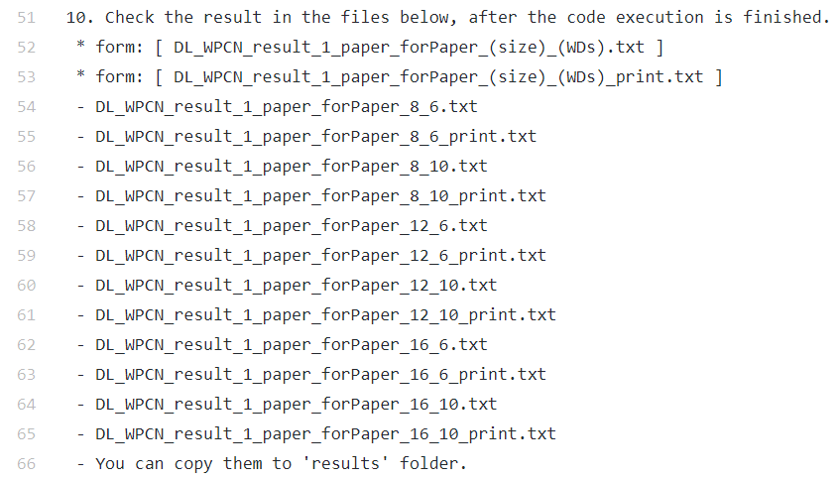
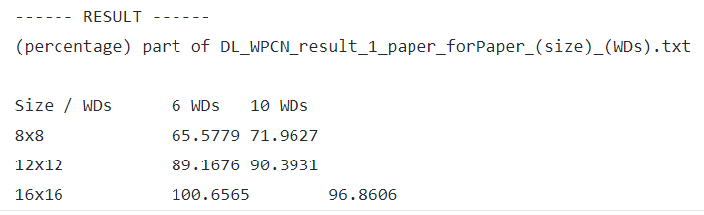
Current Status
WPCN 논문 재검토
논문 검토를 위한 Guideline 지정 및 배포
(3)
Guideline_original.txt
원본 논문의 데이터 검증
원본 논문 구현 코드 실행
코드 구현 결과 비교

Slide 10
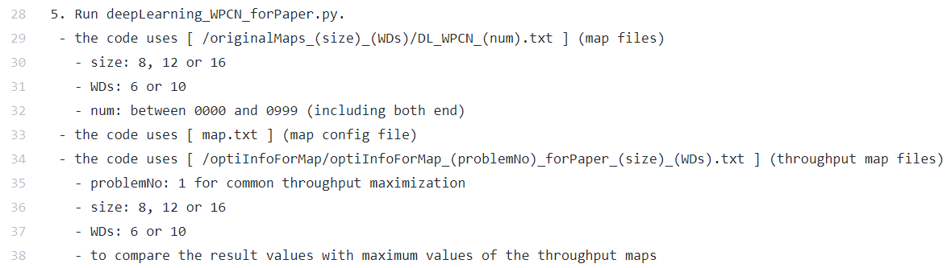
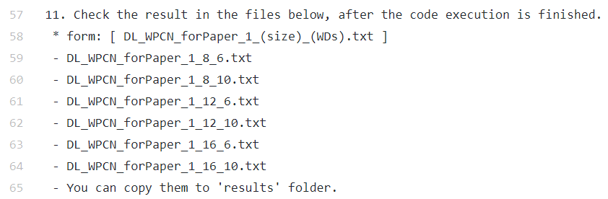
Current Status
WPCN 논문 재검토
논문 검토를 위한 Guideline 지정 및 배포
(4)
Guideline_ourMethod.txt
본 논문의 데이터 검증
본 논문 구현 코드 실행
결과 비교

Slide 11
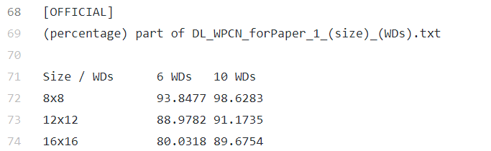
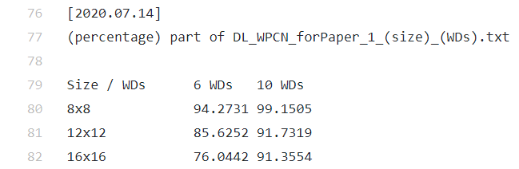
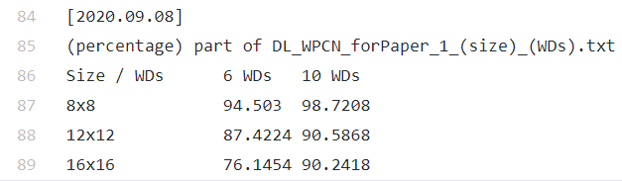
Current Status
WPCN 논문 재검토 결과
Throughput map | 결과 일치
원본 논문 | 결과 일치
본 논문

Slide 12
Current Status
WPCN 논문 제출 관련 이슈 해결
9월 15일 중으로 다시 제출 예정

Slide 13
Github
https://github.com/WannaBeSuperteur/2020/tree/master/WPCN

